Slide 1

KISTAM 18.11.0286
IBRAHIM MAULANA 15.11.0175
LOGIKA DIGITAL DAN SISTEM DIGITAL

Slide 2
ELECTRONIC WORK BENCH (EWB)
1. PENGERTIAN
Electronic Work Bench (EWB) adalah salah satu jenis software elektronika yang digunakan untuk melakukan simulasi terhadap cara kerja dari suatu rangkaian listrik. Perlunya simulasi rangkaian listrik adalah untuk menguji apakah rangkaian listrik itu dapat berjalan dengan baik dan sesuai dengan pendekatan teori yang digunakan pada buku-buku elektronika, tanpa harus membuat rangkaian listrik itu secara nyata.

Slide 3
2. HAL-HAL YANG HARUS DIPERHATIKAN DALAM PENGGUNAAN EWB,ANTARA LAIN :
Pemakaian Alat Ukur
Pemakaian Komponen Elektronika
Pembentukan Rangkaian
3. KEUNTUNGAN NEGGUNAKAN EWB,ANTARA LAIN :
Tidak perlu menghabiskan banyak dana dan waktu untuk membeli IC atau komponen lain yang diperlukan.
Tidak perlu susah payah keluar mencari IC di toko elektronik ( Cukup dengan Laptop/Komputer ).
Tidak perlu menyolder sehingga waktu Anda tidak terbuang sia-sia.
Jika Anda ingin melakukan pengukuran, instrumen pengukuran yang tersedia pada Electronics Workbench sudah mencukupi.
Anda tidak perlu lagi mengeluarkan dana untuk membeli instrumen.

Slide 4
a. Komponen yang di gunakan,antara lain :
4. RANGKAIAN TRAFFIC LIGHT DENGAN EWB :
Vcc (Arus positif)
Ground (Arus Negatif)
2 Buah Saklar (A) dan (B)
2 Buah Hambatan (Resistor) masing-masing 1 k.Ohm
2 Buah Gerbang NOT
5 Buah Gerbang AND
2 Buah Gerbang OR
3 Buah Lampu (Merah), (Kuning), (Hijau)
12 Buah Conector

Slide 5
b. Cara membuat Traffic Light :
Sambungkan Vcc (Arus Positif) ke Conector 1
Sambungkan Conector 1 ke dua Buah Saklar (A) dan (B)
Saklar (A) Sambungkan ke Conector 2
Conector 2 Sambungkan ke Conector 3 dan Hambatan (Resistor 1)
Hambatan (Resistor 1) Sambungkan ke Conector 9 ( Ground )
Conector 3 Sambungkan ke Gerbang (NOT 1) dan Conector 10
Saklar (B) Sambungkan ke Conector 4
Conector 4 Sambungkan Ke Hambatan (Resistor 2) dan Conector 5
Conector 10 Sambungkan ke Conector 11
Conector 5 Sambungkan ke Gerbang (NOT 2) dan Conector 12
Gerbang (NOT 2) Sambungkan ke Conector 6 dan Conector 8
Sambungkan Conector 6 dan Conector 7 ke Gerbang (AND 1)
Conector 8 dan 10 ke gerbang (AND 2)
Conector 8 dan 11 ke Gerbang (AND 3)
Conector 12 dan 11 ke Gerbang (AND 4)
Conector 12 dan 7 ke Gerbang (AND 5)
Hubungkan Gerbang (AND 1) dan (AND 2) ke Gerbang (OR 1)
Hubungkan Gerbang (AND 3) dan (AND 4) ke Gerbang (OR 2)
Sambungkan Gerbang (OR 1) ke Lampu Merah
Sambungkan Gerbang (OR 2) ke Lampu Kuning
Sambungkan (AND 5) ke Lampu Hijau.

Slide 6
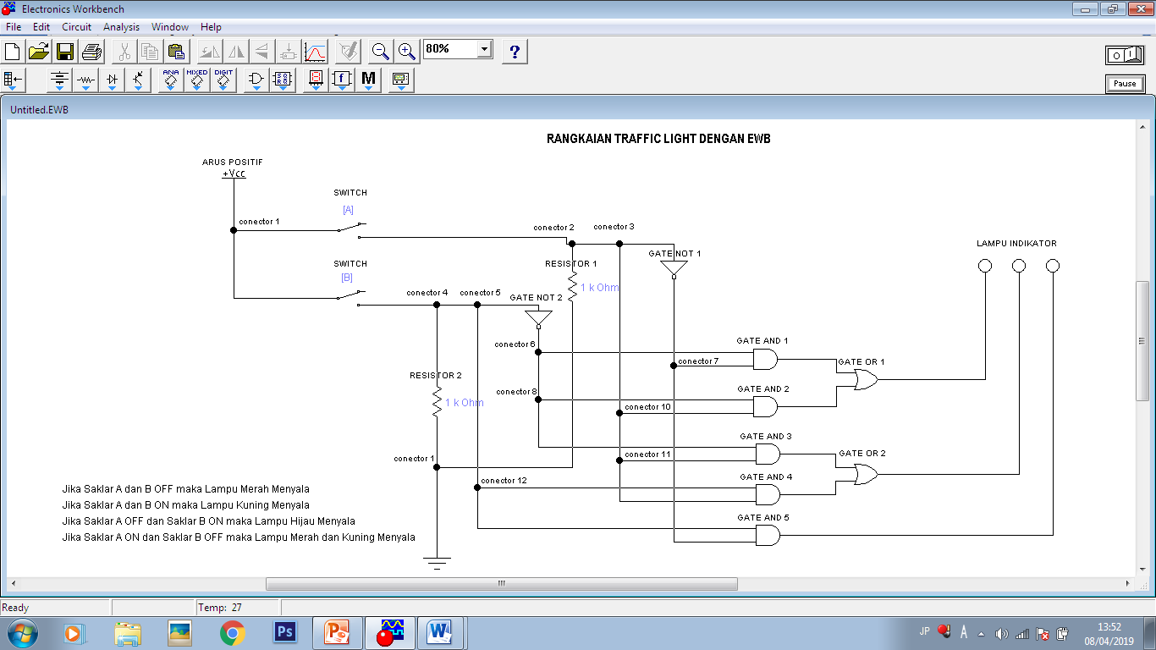
c. Gambar rangkaian Traffic Light:

Slide 7

d. Gambar rangkaian Lampu merah menyala :
Jika Saklar A dan B OFF maka Lampu Merah Menyala

Slide 8

e. Gambar rangkaian Lampu kuning menyala :
Jika Saklar A dan B ON maka Lampu Kuning Menyala

Slide 9

f. Gambar rangkaian Lampu hijau menyala :
Jika Saklar A OFF dan Saklar B ON maka Lampu Hijau Menyala

Slide 10

g. Gambar rangkaian Lampu merah dan kuning menyala :
Jika Saklar A ON dan Saklar B OFF maka Lampu Merah dan Kuning Menyala

Slide 11
h. Kesimpulan dan Analisa rangkaian :
Jika Saklar A dan B OFF maka Lampu Merah Menyala
Jika Saklar A dan B ON maka Lampu Kuning Menyala
Jika Saklar A OFF dan Saklar B ON maka Lampu Hijau Menyala
Jika Saklar A ON dan Saklar B OFF maka Lampu Merah dan Kuning Menyala
Rangkaian menyalanya lampu merah, kuning dan hijau pada
sebuah lampu lalu lintas berlangsung dalam 4 tahap seperti dalam tabel
kebenaran berikut ini :
Saklar A Saklar B | Lampu Merah | Lampu Kuning | Lampu Hijau
0 0 1 0 0
0 1 0 0 1
1 0 1 1 0
1 1 0 1 0

Slide 12


